Slide 1
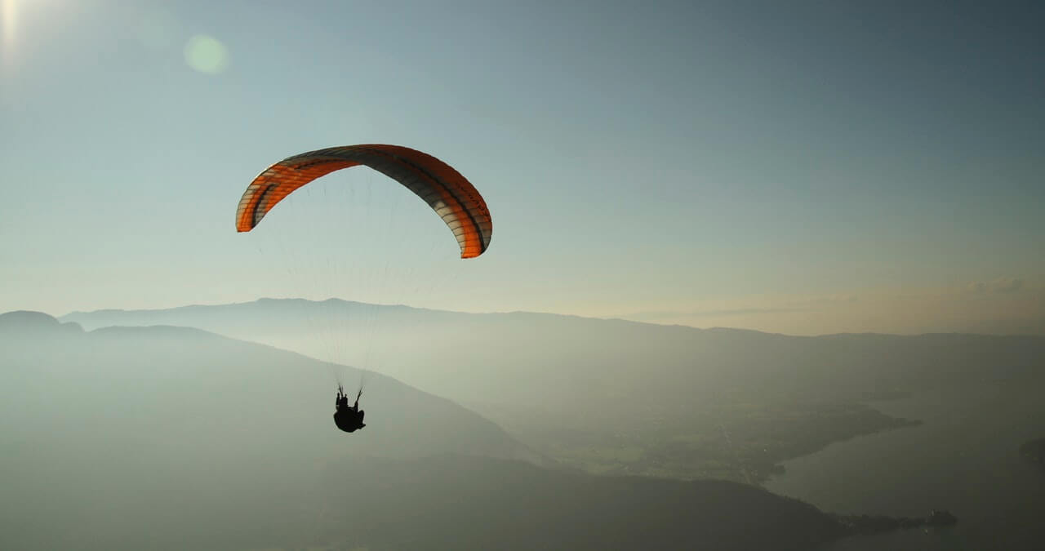
奇
旅行记忆
来一次说走就走的旅行，放飞心灵
妙
旅
旅行就是多年后的
不期而遇
什么是旅行
行
汇报人：xiazaii

Slide 2
01
点击更换文本
03
点击更换文本
02
点击更换文本
04
点击更换文本

Slide 3
01
点击此处更换文本

Slide 4
点击更换文本
点击此处更换文本点击此处更换文本点击此处更换文本点击此处更换文本点击此处更换文本
点击此处更换文本点击此处更换文本点击此处更换文本点击此处更换文本点击此处更换文本

Slide 5
更换文本
更换文本
点击此处更换文本点击此处更换文本点击此处更换文本点击此处更换文本
点击此处更换文本点击此处更换文本点击此处更换文本点击此处更换文本
更换文本
更换文本
点击此处更换文本点击此处更换文本点击此处更换文本点击此处更换文本
点击此处更换文本点击此处更换文本点击此处更换文本点击此处更换文本

Slide 6
点击更换文本
点击此处更换文本点击此处更换文本点击此处更换文本

Slide 7
点击更换文本
点击此处更换文本点击此处更换文本点击此处更换文本点击此处更换文本点击此处更换文本点击此处更换文本

Slide 8
02
点击此处更换文本

Slide 9
更换文本
更换文本
点击此处更换文本点击此处更换文本点击此处更换文本点击此处更换文本
点击此处更换文本点击此处更换文本点击此处更换文本点击此处更换文本
更换文本
更换文本
点击此处更换文本点击此处更换文本点击此处更换文本点击此处更换文本
点击此处更换文本点击此处更换文本点击此处更换文本点击此处更换文本
更换文本
更换文本
点击此处更换文本点击此处更换文本点击此处更换文本点击此处更换文本
点击此处更换文本点击此处更换文本点击此处更换文本点击此处更换文本

Slide 10
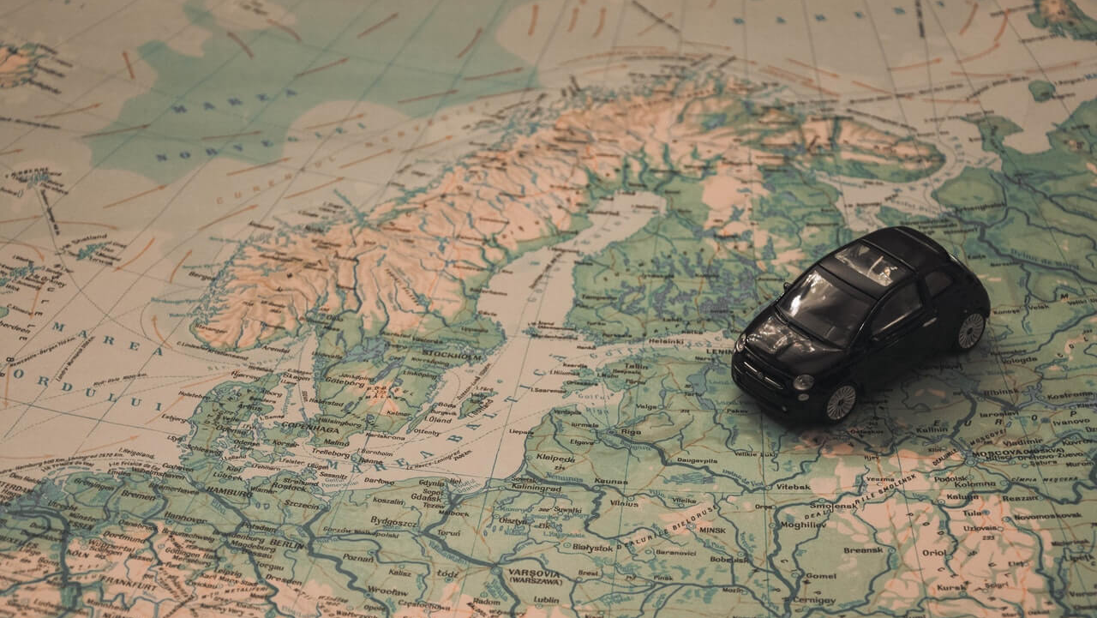
地点
地点
地点
地点
地点

Slide 11
点击此处更换文本
Click here and change the words
点击此处更换文本点击此处更换文本点击此处更换文本点击此处更换文本点击此处更换文本点击此处更换文本点击此处更换文本点击此处更换文本

Slide 12
更换文本
点击此处更换文本点击此处更换文本点击此处更换文本点击此处更换文本

Slide 13
更换文本
点击此处更换文本点击此处更换文本点击此处更换文本
更换文本
点击此处更换文本点击此处更换文本点击此处更换文本
更换文本
点击此处更换文本点击此处更换文本点击此处更换文本

Slide 14
03
点击此处更换文本

Slide 15
更换文本
更换文本
点击此处更换文本点击此处更换文本点击此处更换文本点击此处更换文本
Travel
Asia
点击此处更换文本点击此处更换文本点击此处更换文本点击此处更换文本
更换文本
更换文本
Travel
Europe
点击此处更换文本点击此处更换文本点击此处更换文本点击此处更换文本
点击此处更换文本点击此处更换文本点击此处更换文本点击此处更换文本
更换文本
Travel
Play
更换文本
点击此处更换文本点击此处更换文本点击此处更换文本点击此处更换文本
点击此处更换文本点击此处更换文本点击此处更换文本点击此处更换文本

Slide 16
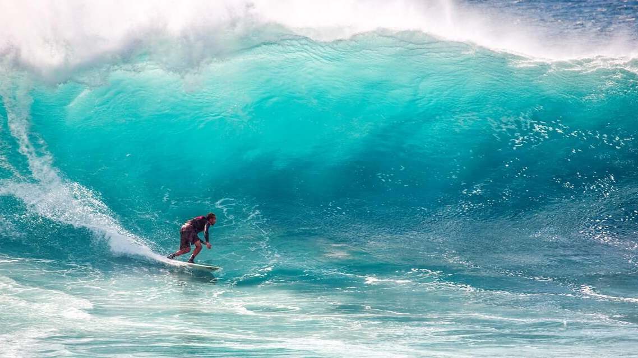
点击更换文本
点击此处更换文本点击此处更换文本点击此处更换文本点击此处更换文本点击此处更换文本点击此处更换文本

Slide 17
点击更换文本
点击此处更换文本点击此处更换文本点击此处更换文本点击此处更换文本点击此处更换文本点击此处更换文本

Slide 18
更换文本
更换文本
更换文本
点击此处更换文本点击此处更换文本点击此处更换文本
点击此处更换文本点击此处更换文本点击此处更换文本
点击此处更换文本点击此处更换文本点击此处更换文本

Slide 19
04
点击此处更换文本

Slide 20
每一次的前行都是
心灵的一次涤荡
更换文本
点击此处更换文本点击此处更换文本点击此处更换文本点击此处更换文本

Slide 21
更换文本
点击此处更换文本点击此处更换文本点击此处更换文本点击此处更换文本
更换文本
点击此处更换文本点击此处更换文本点击此处更换文本点击此处更换文本

Slide 22
每一次的前行都是
心灵的一次涤荡
更换文本
点击此处更换文本点击此处更换文本点击此处更换文本点击此处更换文本

Slide 23
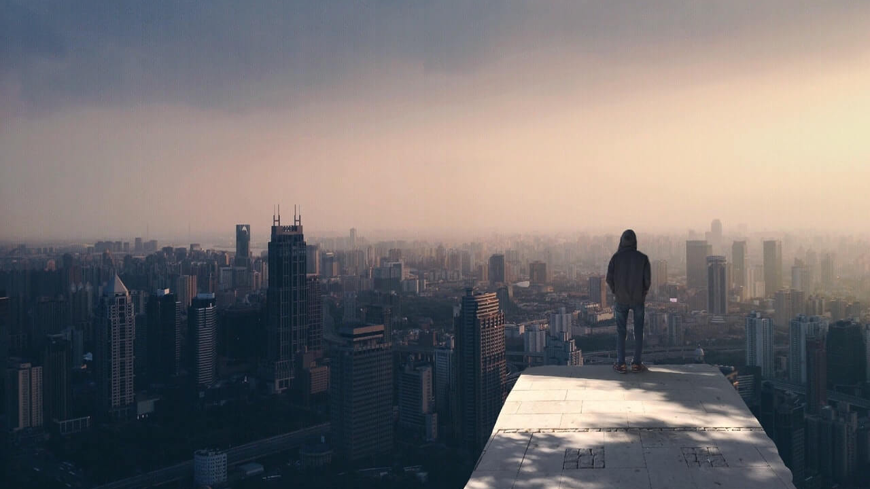
更换文本
点击此处更换文本点击此处更换文本点击此处更换文本点击此处更换

Slide 24
感
旅行记忆
来一次说走就走的旅行，放飞心灵
谢
观
旅行就是多年后的
不期而遇
什么是旅行
看

